Slide 1
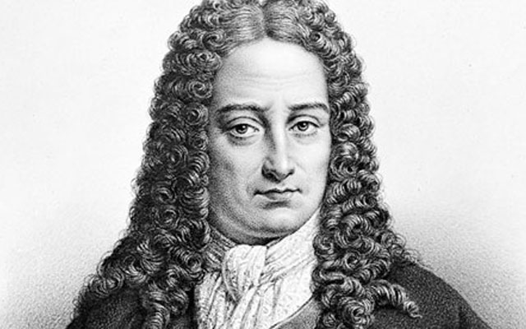
Метод решения хорош, если с самого начала мы можем предвидеть - и далее подтвердить это, - что, следуя этому методу, мы достигнем цели. Г. Лейбниц

Slide 2
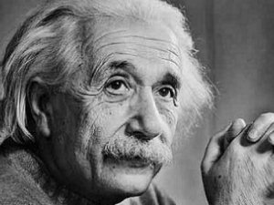
Уравнения для меня важнее, потому что политика - для настоящего, а уравнения - для вечности. А. Эйнштейн

Slide 3
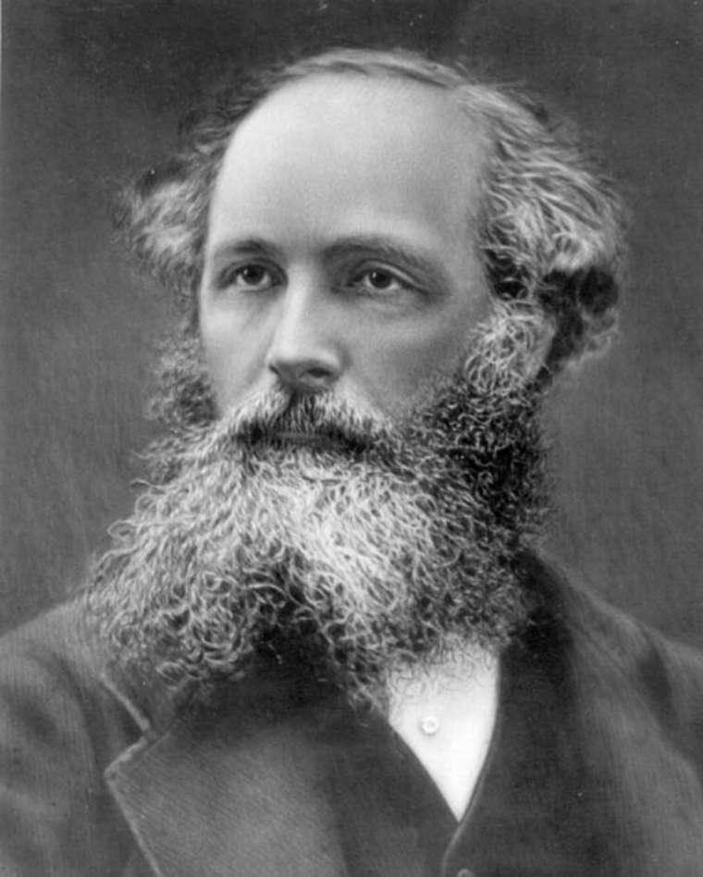
Максвелл прожил недолгую жизнь, но успел сделать много. Джемс Клерк Максвелл умер в сорок восемь лет, в том же возрасте, что и его мать, и от той же болезни. Он оставил четыре строчки своих великих уравнений, и еще четыре строки, четыре уравнения жизни, с которой он так не хотел расставаться: Зачем, когда так ярко солнце, Зачем, когда надежды с нами, Зачем, когда прекрасна жизнь, Такая боль приходит?

Slide 4
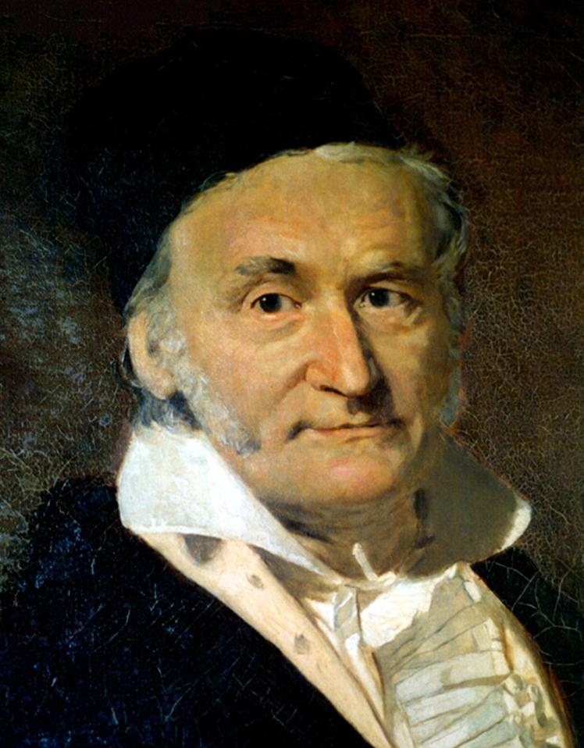
Наука математика - царица всех наук. К. Гаус

Slide 5
Уравнения – это ключ, открывающий все математические сезамы. С.Коваль

Slide 6
Уравнения жизни
Уравнение жизни 1
адаптация + ориентировка + поиск + регуляция = жизнь
Уравнение жизни 2
принятие правильных решений + воплощение в жизнь + коррекция = успех
Уравнение жизни 3
отношение к окружающему миру + задачи, которые ставит жизнь = реагирование
Уравнение жизни 4
человек + воображение = качество жизни
Уравнение жизни 5
знания + самостоятельность – внутреннее рабство = управление собственной жизнью

